Slide 1

魔方工坊
开题报告
中国科学院软件研究所
段旭 江华禧 恽星彤

Slide 2
目录
02
04
需求分析
目前进度
01
03
05
发现问题
初步概要设计
后续计划及分工

Slide 3
发现问题
01

Slide 4
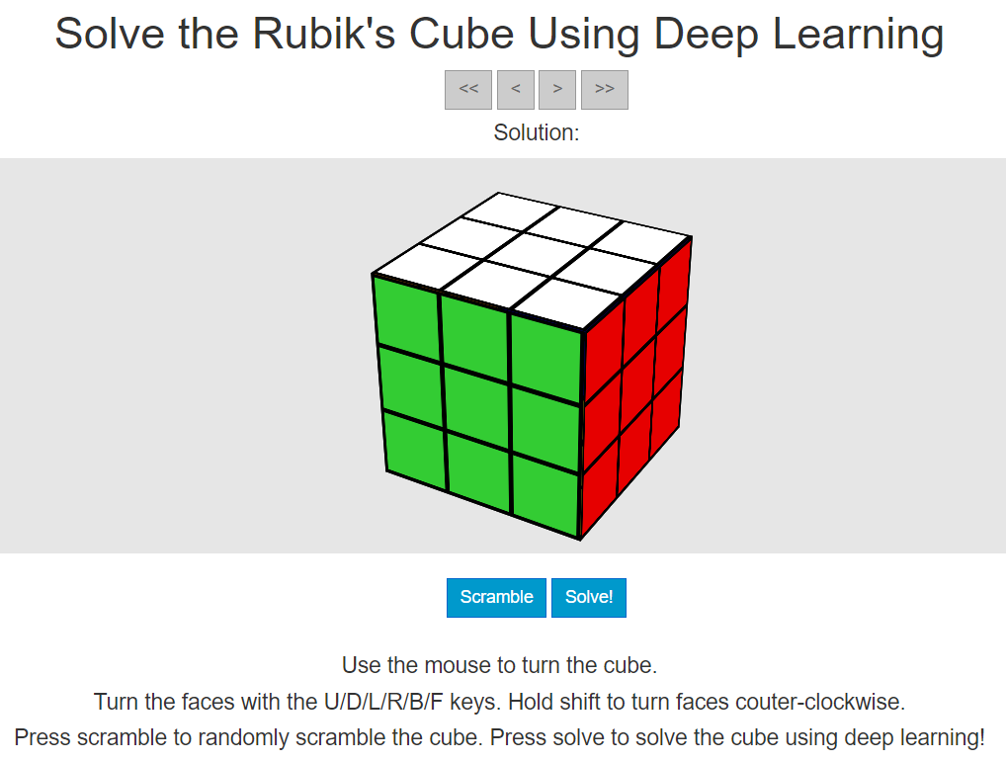
同类产品
无法输入魔方初始状态；
无转动动画，操作不直观；
DeepCubeA输出的解法真的能用来学习如何解魔方吗？

Slide 5
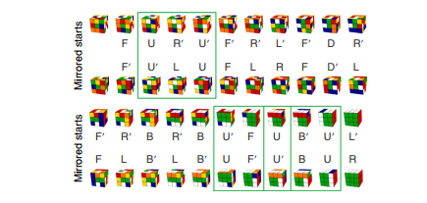
DeepCubeA
强化学习+加权路径查找方法
1.使用近似值迭代训练深度神经网络，来近似一个输出达到目标成本的；
2.训练从目标状态开始并随机反函数向进行移动而获得的状态，训练后，将学习的成本函数用作启发式函数；
3.使用加权A*搜索。
DeepCubeA找到对称状态的对称解决方案的示例
效果：100%地解决了所有测试项目，在60.3％的时间内找到到达目标状态的最短路径。该算法也适用于其他组合游戏，如滑动拼图、熄灯和推箱子游戏。

Slide 6
需求分析
02

Slide 7



目标用户
别人玩魔方的样子好靓仔！
我也想学玩魔方，
但是我没有基础唉~
我太喜欢玩魔方了！
甚至想去参加比赛，
想学习快速地解魔方！
妈妈不给我买魔方，
但我也想玩魔方！
嘤嘤嘤~
赵小娟
王大柱
李小红

Slide 8
目标用户——赵小娟
DeepCubeA能够解出还原魔方的最短路径，但是其是否适合初学者？
别人玩魔方的样子好靓仔！
我也想学玩魔方，
但是我没有基础唉~
对于输入的初始状态，DeepCubeA直接通过搜索状态空间输出最短路径的还原步骤，而没有教你如何得到还原步骤。当初学者面临另一个初始状态时，她还是不会解。即对于初学者，DeepCubeA只做到了“授人以鱼”，而没做到“授人以渔”。
初学者应该如何学习解魔方？
公式法。公式法以一定的规则实现解魔方。其可以告诉初学者，在什么情况下，如何做，能够获得什么样的状态，从而再如何做，最后还原整个魔方，其有利于初学者对解魔方建立最初的认知。常见的公式法包括层先法、角先法、CFOP公式法等。
赵小娟

Slide 9
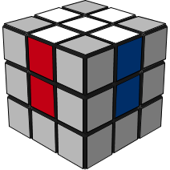
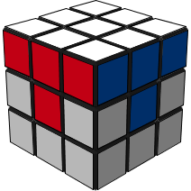
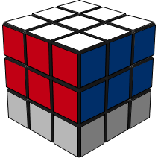
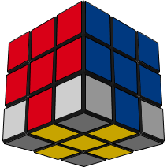
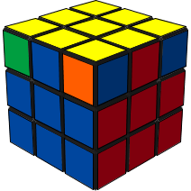
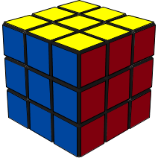
常见公式法——层先法
层先法：将魔方分为三层：底层、中层、顶层分层复原。
第一阶段：
对顶层十字，还原顶层棱块。
第二阶段：
还原顶层角块。
第三阶段：
还原中层棱块。
第四阶段：
对底层十字，还原底层棱块。
第五阶段：
翻转底层角块，对齐底层颜色。
第六阶段：
调整底层角块位置，还原完成。

Slide 10
目标用户——王大柱
然而，公式法适合王大柱这样想突破自我的选手吗？
我太喜欢玩魔方了！
甚至想去参加比赛，
想学习快速地解魔方！
1）公式法中也有像CFOP这样专用于魔方速拧的公式法。
2）DeepCubeA能借助机器的算力搜索最短路径，如果用户具有一定的魔方基础的话，可以从最短路径解法中获得启发，从而突破自我。
CFOP or DeepCubeA！
王大柱

Slide 11
目标用户——李小红
对于李小红的需求，能不能设计一个可以交互的魔方组件，使其在没有实物的情况下也能玩魔方？
妈妈不给我买魔方，
但我也想玩魔方！
嘤嘤嘤~
1）交互性：该魔方组件必须可以像实物一样旋转。
2）合法性：该魔方组件的每个色块必须符合一定的约束条件，使魔方的每个可能出现的状态都是合法的。
3）其它：最好还能在不用旋转的情况下，直接输入初始魔方状态，从而达到比实物还要优秀的效果！
李小红

Slide 12
功能需求
随机打乱+解魔方+步骤显示
魔方转动效果
继承原魔方应用的所有功能。
点击魔方实现3D转动的视觉效果。
初始状态输入
公式法+DeepCubeA
允许用户输入魔方的初始状态，从而对魔方实物提供参考。
提供不同的解魔方算法，从而适应具有不同经验的用户的需求。
魔方合法性验证
单步执行功能
设计约束条件，判断魔方的合法性。
允许用户逐步运行解法，从而提供用户对每步的思考时间。

Slide 13
初步概要设计
02

Slide 14
项目架构图
前端交互
上
层
应
用
层
输入魔方状态
随机打乱魔方
单步执行
还原魔方
AJAX
JSON
后端服务
DeepCubeA模块
公式法模块
API适配模块
魔方验证模块
服务
开源框架
基
础
服
务
层
Docker
Apache2
Django
TensorFlow
操作系统
Ubuntu 18.04
Linux 4.1.5

Slide 15
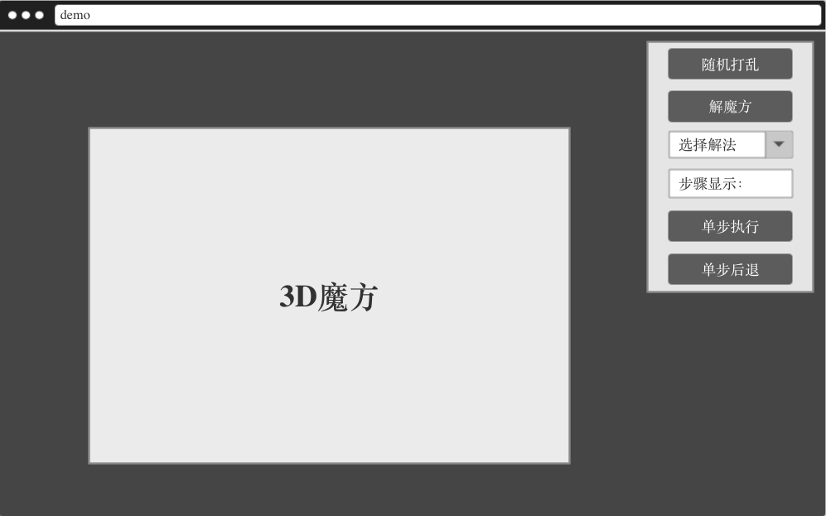
UI原型设计
1.主页面

Slide 16
接口设计
请求信息
URL | 请求方式 | 请求参数 | 数据类型 | 是否必须 | 说明
/solve | POST | state_str | string，长度为54 | 是 | 表示当前魔方各面的状态
 |  | method_type | int | 是 | 解法类型，1为使用神经网络方法；2为使用公式法
返回信息
返回参数 | 数据类型 | 说明
code | int | 状态代码
message | string | 状态代码对应的文字描述信息
moves | list，元素类型为string | 解魔方步骤

Slide 17
测试用例
操作 | 预期结果
点击随机打乱按钮 | 魔方随机旋转打乱状态
鼠标左键点击选择色号 | 对应色块改成相应颜色
单击U、B、L、F、D、R | 魔方对应平面顺时针旋转
单击U’、B’、L’、F’、D’、R’ | 魔方对应平面逆时针旋转
选择公式法，点击解魔方按钮 | 判断魔方状态合法性，若合法，则魔方按照公式法转动至六面还原；若不合法，则给出提示
选择DeepCubeA算法，点击解魔方按钮 | 判断魔方状态合法性，若合法，则魔方按照DeepCubeA算法转动至六面还原；若不合法，则给出提示
选中自动还原，点击解魔方 | 魔方自动按照解法旋转直至还原
取消自动还原，点击解魔方 | 魔方显示解法但不自动旋转
取消自动还原，点击解魔方，点击单步执行 | 魔方执行下一个旋转操作

Slide 18
目前进度
1、已实现nature论文网站基本功能；
2、已初步实现输入魔方初始状态功能；
3、已初步实现魔方转动效果；
4、已实现层先法解魔方；
5、已实现单步执行功能；
03

Slide 19
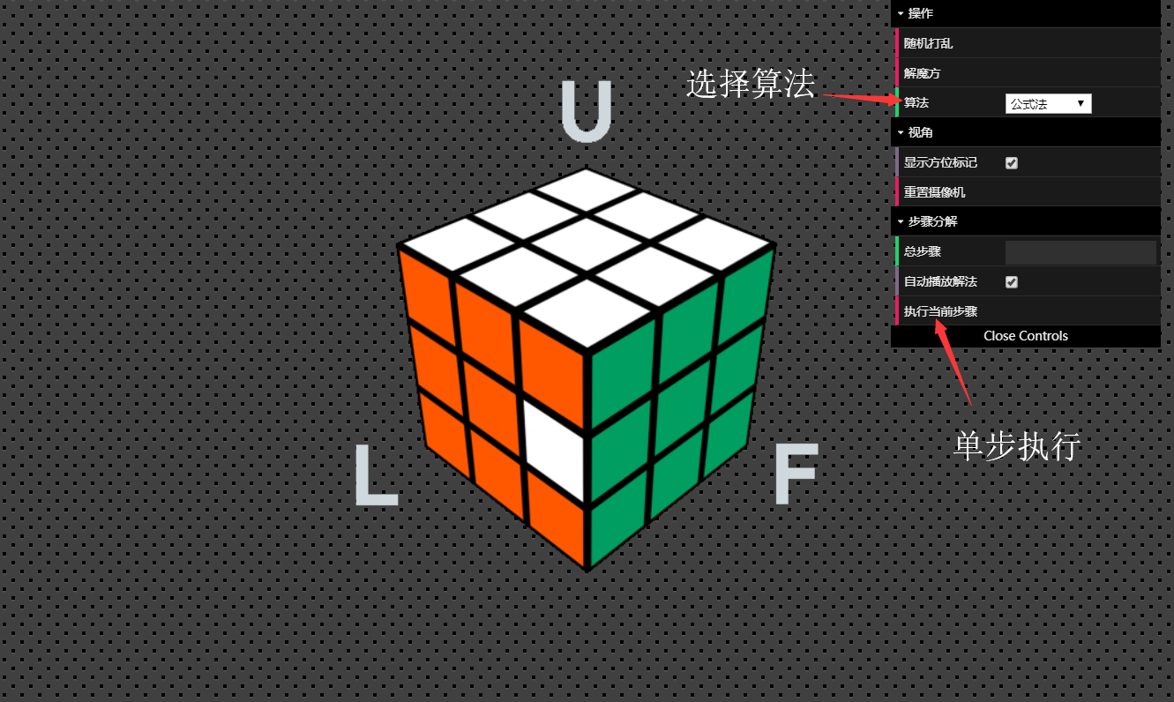
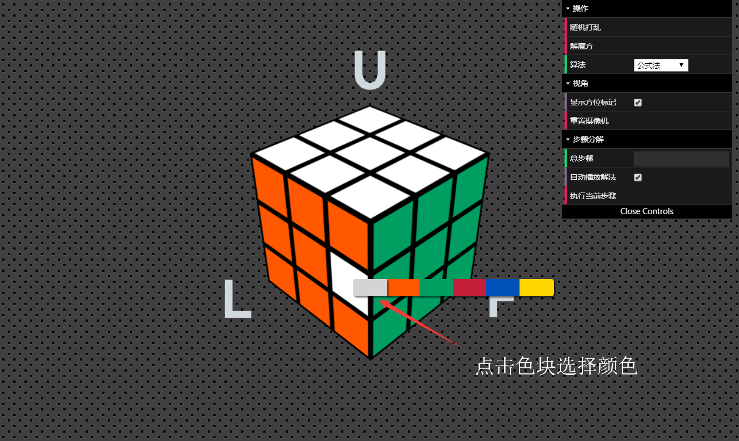
效果展示

Slide 20
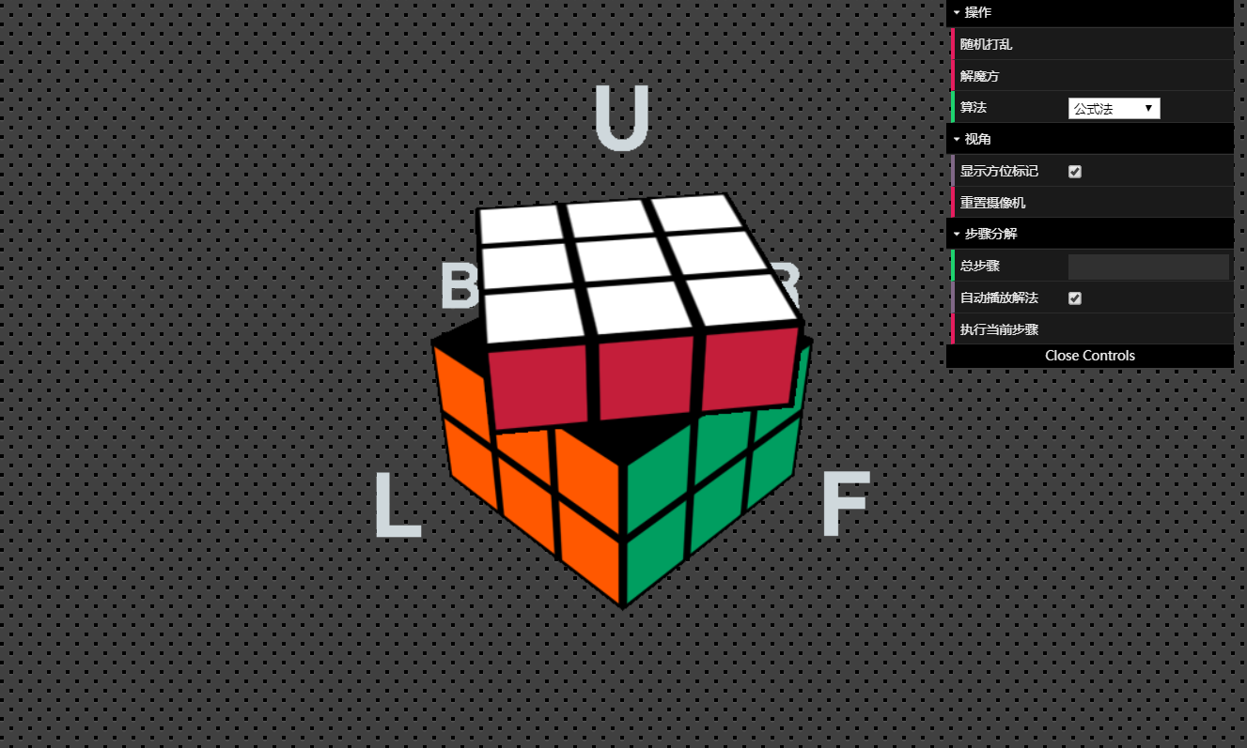
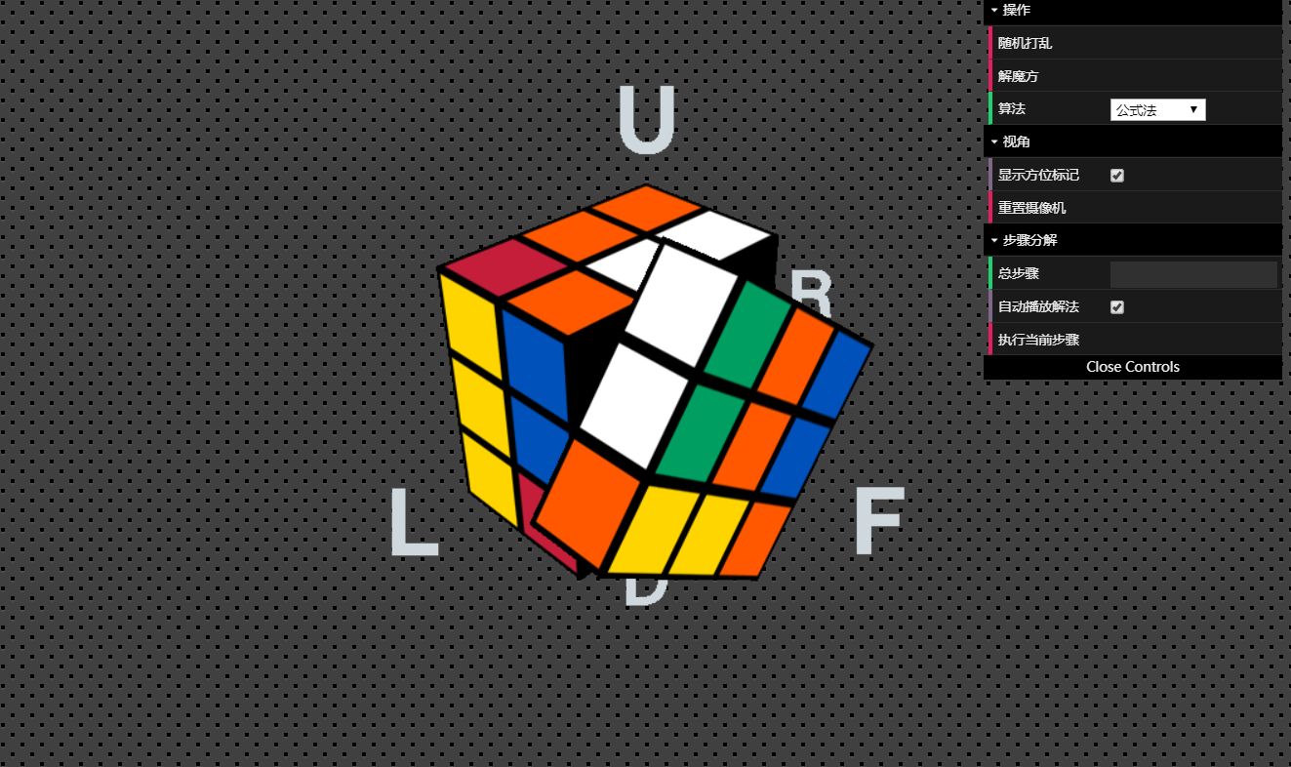
效果展示

Slide 21
后续计划及分工
05

Slide 22
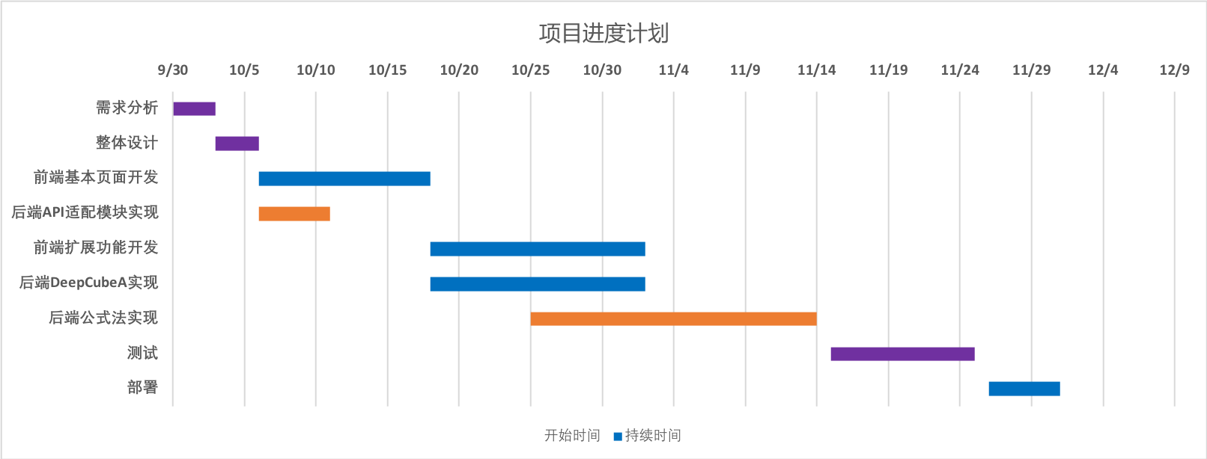
进度计划
段旭
江华禧
恽星彤

Slide 23
Thanks
组员：段旭 江华禧 恽星彤
指导教师：罗铁坚

